Slide 1
热点文章-定时计算

Slide 2
今日内容
01

Slide 3

今日内容
需求分析
目前实现的思路：从数据库直接按照发布时间倒序查询
问题1：
如何访问量较大，直接查询数据库，压力较大
问题2：
新发布的文章会展示在前面，并不是热点文章

Slide 4
今日内容
需求分析
解决方案：把热点数据存入redis进行展示
判断文章是否是热点，有几项标准：
点赞数量，评论数量，阅读数量，收藏数量
计算文章热度，有两种方案：
定时计算文章热度
实时计算文章热度

Slide 5
今日内容
定时计算
查询近几天发布的所有文章
计算分值
按照分值排序
每天凌晨执行
redis
app用户
根据文章的行为（点赞、评论、阅读、收藏）计算文章的分值，利用定时任务每天完成一次计算
把分值较大的文章数据存入到redis中
App端用户查询文章列表的时候，优先从redis中查询热度较高的文章数据

Slide 6
今日内容
定时任务框架-xxljob
spring传统的定时任务@Scheduled，但是这样存在这一些问题 ：
做集群任务的重复执行问题
cron表达式定义在代码之中，修改不方便
定时任务失败了，无法重试也没有统计
如果任务量过大，不能有效的分片执行
xxl-job 分布式任务调度框架

Slide 7
xxl-job概述
xxl-job入门案例
xxl-job高级部分
热点文章定时计算
查询文章接口改造

Slide 8
分布式任务调度
02

Slide 9
分布式任务调度
什么是分布式任务调度
在分布式架构下，一个服务往往会部署多个实例来运行我们的业务，如果在这种分布式系统环境下运行任务调度，我们称之为分布式任务调度
单体应用
分布式应用
优惠券服务1
结算服务1
xx应用
发送优惠券任务
生成报表任务
发送优惠券任务
生成报表 任务
优惠券服务2
结算服务2
发送优惠券任务
生成报表任务

Slide 10
分布式任务调度
xxl-Job简介
XXL-JOB是一个分布式任务调度平台，其核心设计目标是开发迅速、学习简单、轻量级、易扩展。现已开放源代码并接入多家公司线上产品线，开箱即用。
源码地址：https://gitee.com/xuxueli0323/xxl-job
文档地址：https://www.xuxueli.com/xxl-job/
同类产品：
名称 | 说明
TBSchedule | 淘宝推出，多年未更新，文档缺失严重，缺少维护
Elastic-job | 当当网借鉴TBSchedule并基于quartz 二次开发的弹性分布式任务调度系统
Saturn | 唯品会开源的一个分布式任务调度平台，基于Elastic-job

Slide 11
分布式任务调度
XXL-Job-环境搭建
1. 调度中心环境要求
Maven3+
Jdk1.8+
Mysql5.7+
2. 源码仓库地址
源码仓库地址 | Release Download
https://github.com/xuxueli/xxl-job | https://github.com/xuxueli/xxl-job/releases
http://gitee.com/xuxueli0323/xxl-job | http://gitee.com/xuxueli0323/xxl-job/releases
也可以使用资料文件夹中的源码

Slide 12
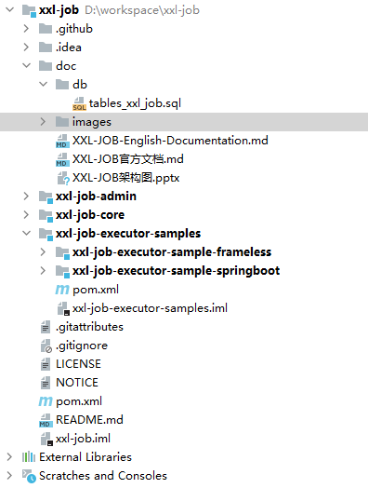
分布式任务调度
XXL-Job(源码说明)
数据库初始化脚本
调度中心
核心依赖
springboot集成样例

Slide 13
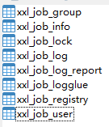
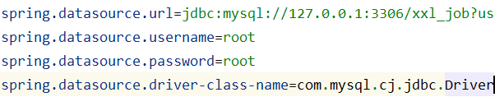
分布式任务调度
配置部署调度中心
作用：统一管理任务调度平台上调度任务，负责触发调度执行，并且提供任务管理平台。
1.调度数据库初始化SQL脚本执行
位置：xxl-job/doc/db/tables_xxl_job.sql 共8张表
2.调度中心配置
配置文件位置：xxl-job/xxl-job-admin/src/main/resources/application.properties

Slide 14
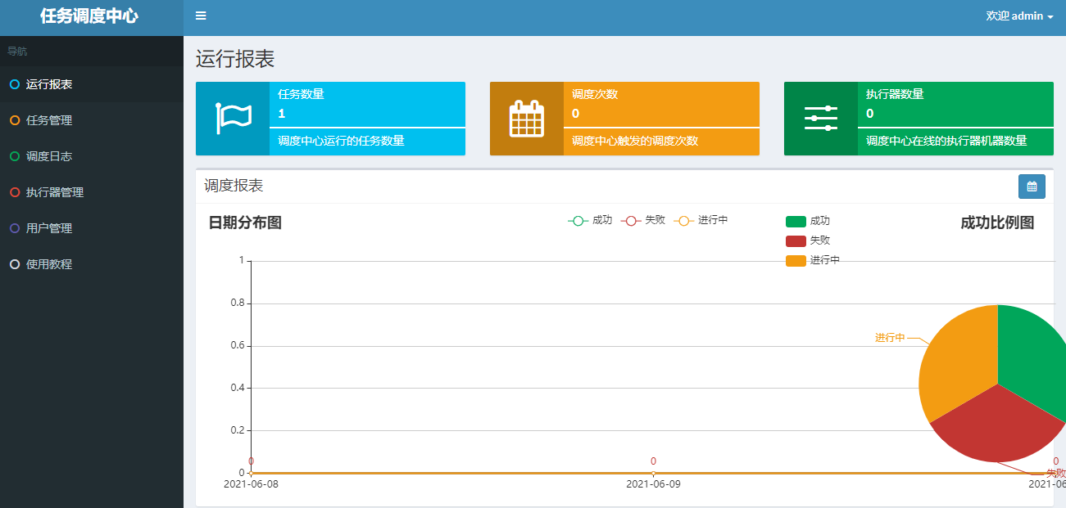
分布式任务调度
配置部署调度中心
3.启动调度中心，默认登录账号 “admin/123456”, 登录后运行界面如下图所示。

Slide 15
分布式任务调度
配置部署调度中心-docker安装
1.创建mysql容器，初始化xxl-job的SQL脚本
docker run -p 3306:3306 --name mysql57 \ -v /opt/mysql/conf:/etc/mysql \ -v /opt/mysql/logs:/var/log/mysql \ -v /opt/mysql/data:/var/lib/mysql \ -e MYSQL_ROOT_PASSWORD=root \ -d mysql:5.7
2.拉取镜像
docker pull xuxueli/xxl-job-admin:2.3.0
3.创建容器
docker run -e PARAMS="--spring.datasource.url=jdbc:mysql://192.168.200.130:3306/xxl_job?Unicode=true&characterEncoding=UTF-8 \ --spring.datasource.username=root \ --spring.datasource.password=root" \ -p 8888:8080 -v /tmp:/data/applogs \ --name xxl-job-admin --restart=always -d xuxueli/xxl-job-admin:2.3.0

Slide 16
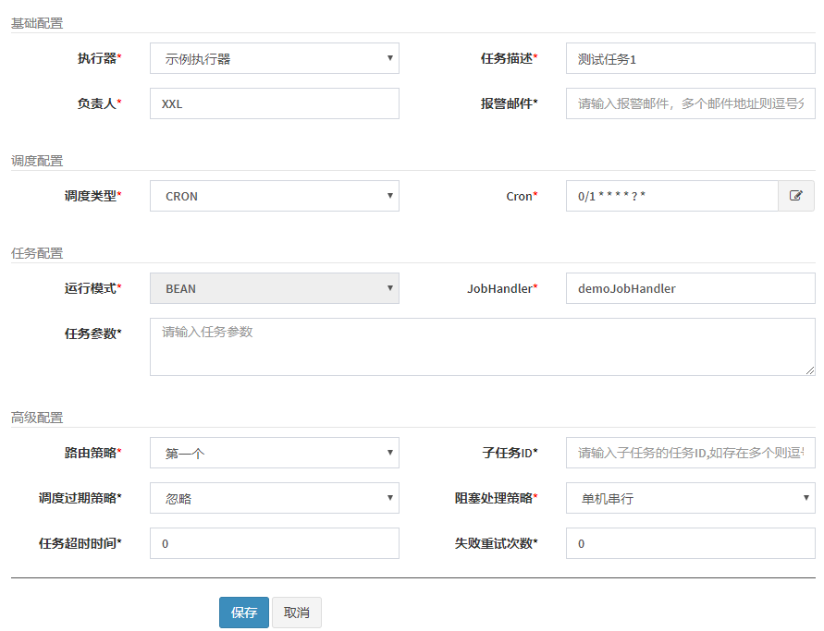
分布式任务调度
Bean模式任务(方法形式)-入门案例
1.登录调度中心，点击下图所示“新建任务”按钮，新建示例任务

Slide 17
分布式任务调度
Bean模式任务(方法形式)-入门案例
2.创建xxljob-demo项目，导入依赖
<!-- xxl-job --> <dependency> <groupId>com.xuxueli</groupId> <artifactId>xxl-job-core</artifactId> <version>2.3.0</version> </dependency>
3.application.yml配置
server: port: 8881 xxl: job: admin: addresses: http://192.168.200.130:8888/xxl-job-admin executor: appname: xxl-job-sharding-sample port: 9999
@Bean public XxlJobSpringExecutor xxlJobExecutor() { log.info(">>>>>>>>>>> xxl-job config init."); XxlJobSpringExecutor xxlJobSpringExecutor = new XxlJobSpringExecutor(); xxlJobSpringExecutor.setAdminAddresses(adminAddresses); xxlJobSpringExecutor.setAppname(appname); xxlJobSpringExecutor.setPort(port); return xxlJobSpringExecutor; }

Slide 18
分布式任务调度
Bean模式任务(方法形式)-入门案例
4.任务代码，重要注解:@XxlJob(“JobHandler”)
/** * 1、简单任务示例（Bean模式） */ @XxlJob("demoJobHandler") public void demoJobHandler() throws Exception { XxlJobHelper.log("XXL-JOB, Hello World."); System.out.println("简单任务执行了。。。。"); }
5.测试-单节点
启动微服务
启动任务

Slide 19
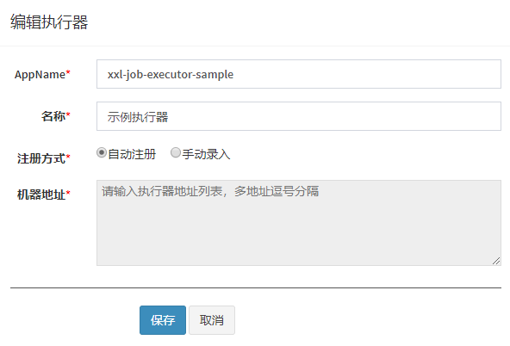
分布式任务调度
任务详解-执行器
执行器：任务的绑定的执行器，任务触发调度时将会自动发现注册成功的执行器, 实现任务自动发现功能;
另一方面也可以方便的进行任务分组。每个任务必须绑定一个执行器

Slide 20
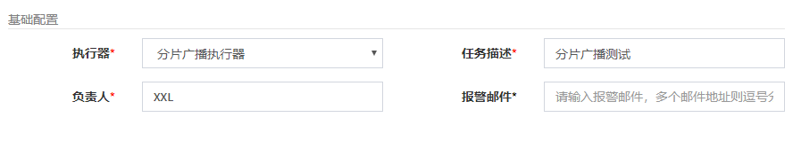
分布式任务调度
任务详解-基础配置
执行器：每个任务必须绑定一个执行器, 方便给任务进行分组
任务描述：任务的描述信息，便于任务管理；
负责人：任务的负责人；
报警邮件：任务调度失败时邮件通知的邮箱地址，支持配置多邮箱地址，配置多个邮箱地址时用逗号分隔

Slide 21
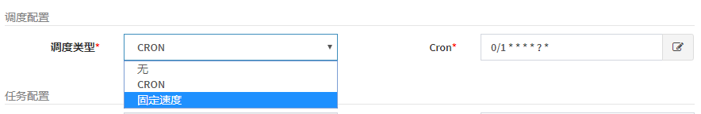
分布式任务调度
任务详解-调度配置
调度类型：
无：该类型不会主动触发调度；
CRON：该类型将会通过CRON，触发任务调度；
固定速度：该类型将会以固定速度，触发任务调度；按照固定的间隔时间，周期性触发；

Slide 22
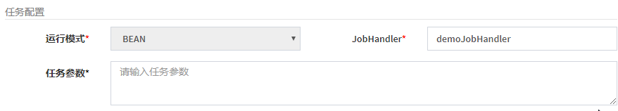
分布式任务调度
任务详解-基础配置
运行模式：
BEAN模式：任务以JobHandler方式维护在执行器端；需要结合 "JobHandler" 属性匹配执行器中任务；
JobHandler：运行模式为 "BEAN模式" 时生效，对应执行器中新开发的JobHandler类“@JobHandler”注解自定义的value值；
执行参数：任务执行所需的参数；

Slide 23
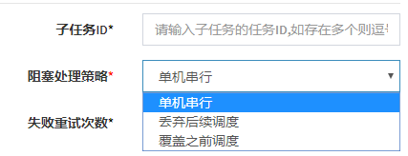
分布式任务调度
任务详解-阻塞处理策略
阻塞处理策略：调度过于密集执行器来不及处理时的处理策略；
单机串行（默认）：调度请求进入单机执行器后，调度请求进入FIFO(First Input First Output)队列并以串行方式运行；
丢弃后续调度：调度请求进入单机执行器后，发现执行器存在运行的调度任务，本次请求将会被丢弃并标记为失败；
覆盖之前调度：调度请求进入单机执行器后，发现执行器存在运行的调度任务，将会终止运行中的调度任务并清空队列，然后运行本地调度任务；

Slide 24
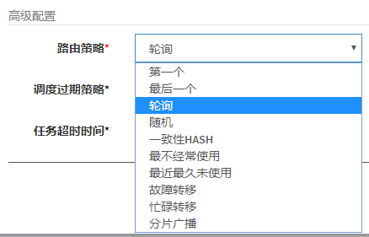
分布式任务调度
任务详解-路由策略
当执行器集群部署时，提供丰富的路由策略，包括；
FIRST（第一个）：固定选择第一个机器；
LAST（最后一个）：固定选择最后一个机器；
ROUND（轮询）：
RANDOM（随机）：随机选择在线的机器；
CONSISTENT_HASH（一致性HASH）：每个任务按照Hash算法固定选择某一台机器，且所有任务均匀散列在不同机器上。
LEAST_FREQUENTLY_USED（最不经常使用）：使用频率最低的机器优先被选举；
LEAST_RECENTLY_USED（最近最久未使用）：最久未使用的机器优先被选举；
FAILOVER（故障转移）：按照顺序依次进行心跳检测，第一个心跳检测成功的机器选定为目标执行器并发起调度；
BUSYOVER（忙碌转移）：按照顺序依次进行空闲检测，第一个空闲检测成功的机器选定为目标执行器并发起调度；
SHARDING_BROADCAST(分片广播)：广播触发对应集群中所有机器执行一次任务，同时系统自动传递分片参数；可根据分片参数开发分片任务；

Slide 25
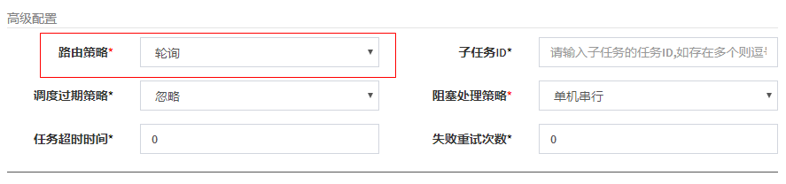
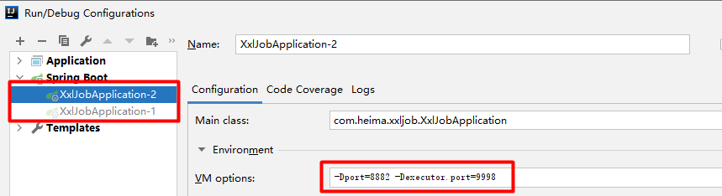
分布式任务调度
路由策略(轮询)-案例
修改任务为轮询
启动多个微服务

Slide 26
分布式任务调度
路由策略(分片广播)
执行器集群部署时，任务路由策略选择”分片广播”情况下，一次任务调度将会广播触发对应集群中所有执行器执行一次任务
任务项
任务1
任务2
任务3
任务4
任务5
任务6
任务7
任务8
…
实例1
实例2
实例3

Slide 27
分布式任务调度
路由策略(分片广播)
执行器集群部署时，任务路由策略选择”分片广播”情况下，一次任务调度将会广播触发对应集群中所有执行器执行一次任务
任务项
1
2
3
4
5
6
7
8
…
实例1
分片0
实例2
分片1
实例3
分片2
执行器集群
Notes:
执行器集群部署时，任务路由策略选择”分片广播”情况下，一次任务调度将会广播触发对应集群中所有执行器执行一次任务，同时系统自动传递分片参数；可根据分片参数开发分片任务；
分片广播” 以执行器为维度进行分片，支持动态扩容执行器集群从而动态增加分片数量，协同进行业务处理；在进行大数据量业务操作时可显著提升任务处理能力和速度。
“分片广播” 和普通任务开发流程一致，不同之处在于可以获取分片参数，获取分片参数进行分片业务处理

Slide 28
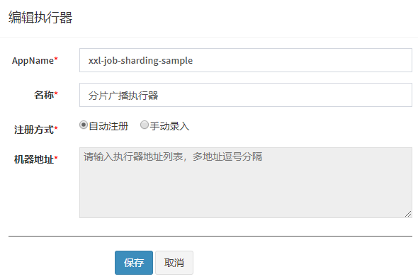

分布式任务调度
路由策略(分片广播)-案例
需求：让两个节点同时执行10000个任务，每个节点分别执行5000个任务
①：创建分片执行器
②：创建任务，路由策略为分片广播

Slide 29
分布式任务调度
路由策略(分片广播)-案例
③：分片广播代码
分片参数
index：当前分片序号(从0开始)，执行器集群列表中当前执行器的序号；
total：总分片数，执行器集群的总机器数量；
@XxlJob("shadingSample") public void shardingJobHandler() throws Exception { // 分片参数 int shardIndex = XxlJobHelper.getShardIndex(); int shardTotal = XxlJobHelper.getShardTotal(); XxlJobHelper.log("分片参数：当前分片序号 = {}, 总分片数 = {}", shardIndex, shardTotal); // 业务逻辑 List<Integer> list = getList(); for (Integer integer : list) { if(integer % shardTotal == shardIndex){ System.out.println("第"+shardIndex+"分片执行，执行数据为："+integer); } } }

Slide 30
热点文章定时计算
02

Slide 31
热点文章定时计算
需求分析
需求：为每个频道缓存热度较高的30条文章优先展示
判断文章热度较高的标准是什么？
文章：阅读，点赞，评论，收藏

Slide 32
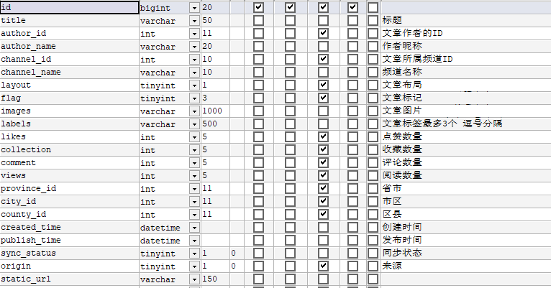
热点文章定时计算
需求分析
ap_article文章表

Slide 33
热点文章定时计算
需求分析
查询所有的频道
检索出每个频道的文章
每个频道
查询前5天的文章
计算文章分值
阅读权重：1
点赞权重：3
评论权重：5
收藏权重：8
推荐
全部文章数据
按照分值排序
定时任务-每天凌晨
redis
取30条分值较高的文章

Slide 34
热点文章定时计算
定时计算-步骤
1.查询前5天的文章
//1.查询前5天的文章 Date dayParam = DateTime.now().minusDays(5).toDate(); List<ApArticle> articleList = apArticleMapper.findArticleListByLast5Days(dayParam);
<select id="findArticleListByLast5Days" resultMap="resultMap"> SELECT aa.* FROM `ap_article` aa LEFT JOIN ap_article_config aac ON aa.id = aac.article_id <where> and aac.is_delete != 1 and aac.is_down != 1 <if test="dayParam != null"> and aa.publish_time <![CDATA[>=]]> #{dayParam} </if> </where> </select>

Slide 35
热点文章定时计算
定时计算-步骤
2.计算文章分值
private List<HotArticleVo> computeHotArticle(List<ApArticle> apArticleList) { List<HotArticleVo> list = new ArrayList<>(); if (apArticleList != null && apArticleList.size() > 0) { for (ApArticle apArticle : apArticleList) { HotArticleVo hot = new HotArticleVo(); BeanUtils.copyProperties(apArticle, hot); Integer score = computeScore(apArticle); hot.setScore(score); list.add(hot); } } return list; }
if(apArticle.getLikes() != null){ score += apArticle.getLikes()* ArticleConstants.HOT_ARTICLE_LIKE_WEIGHT; } if(apArticle.getComment() != null){ score += apArticle.getComment()* ArticleConstants.HOT_ARTICLE_COMMENT_WEIGHT; } if(apArticle.getViews() != null){ score += apArticle.getViews(); } if(apArticle.getCollection() != null){ score += apArticle.getCollection()* ArticleConstants.HOT_ARTICLE_COLLECTION_WEIGHT; }

Slide 36
热点文章定时计算
定时计算-步骤
3.为每个频道缓存30条分值较高的文章
private void cacheTagToRedis(List<HotArticleVo> hotArticleList) { //1.查询所有频道 ResponseResult responseResult = wemediaClient.getChannels(); if(responseResult.getCode().equals(200)){ String channelJson = JSON.toJSONString(responseResult.getData()); List<WmChannel> wmChannels = JSON.parseArray(channelJson, WmChannel.class); //2.检索出每个频道的文章 if(wmChannels != null && wmChannels.size() > 0){ for (WmChannel wmChannel : wmChannels) { List<HotArticleVo> hotArticleVos = hotArticleList.stream().filter(x -> x.getChannelId().equals(wmChannel.getId())).collect(Collectors.toList()); //3.给文章进行排序，存入redis key：频道id 值：分值较高的30条文章 sortAndCache(hotArticleVos, ArticleConstants.HOT_ARTICLE_FIRST_PAGE + wmChannel.getId()); } } } //设置推荐文章 sortAndCache(hotArticleList, ArticleConstants.HOT_ARTICLE_FIRST_PAGE+ArticleConstants.DEFAULT_TAG); }
private void sortAndCache(List<HotArticleVo> hotArticleVos, String key) { hotArticleVos = hotArticleVos.stream().sorted(Comparator.comparing(HotArticleVo::getScore).reversed()).collect(Collectors.toList()); if (hotArticleVos.size() > 30) { hotArticleVos = hotArticleVos.subList(0, 30); } cacheService.set(key, JSON.toJSONString(hotArticleVos)); }

Slide 37
热点文章定时计算
定时计算-步骤
4.定时任务
① 在xxl-job-admin中新建执行器和任务
新建执行器：leadnews-hot-article-executor
新建任务：路由策略为轮询，Cron表达式：0 0 2 * * ?
② leadnews-article中集成xxl-job
参考xxljob-demo项目

Slide 38
热点文章定时计算
定时计算-步骤
4.定时任务
③：在article微服务中新建任务类
@Component @Log4j2 public class ComputeHotArticleJob { @Autowired private HotArticleService hotArticleService; @XxlJob("computeHotArticleJob") public void handle() throws Exception { log.info("热文章分值计算调度任务开始执行...."); hotArticleService.computeHotArticle(); log.info("热文章分值计算调度任务开始执行...."); } }

Slide 39
查询文章接口改造
03

Slide 40
查询文章接口改造
思路分析
是否首页
否
数据库中查询数据
App查询数据
是
redis

Slide 41
查询文章接口改造
实现步骤
1.在ApArticleService中新增方法
/** * 根据参数加载文章列表 v2 * @param loadType 1 加载更多 2 加载最新 * @param dto * @param firstPage 是否是首页 * @return */ @Override public ResponseResult load2(Short loadType, ArticleHomeDto dto, boolean firstPage) { if (firstPage) { String jsonStr = cacheService.get(ArticleConstants.HOT_ARTICLE_FIRST_PAGE + dto.getTag()); if (StringUtils.isNotBlank(jsonStr)) { List<HotArticleVo> hotArticleVoList = JSON.parseArray(jsonStr, HotArticleVo.class); ResponseResult responseResult = ResponseResult.okResult(hotArticleVoList); return responseResult; } } return load(dto,loadType); }

Slide 42
查询文章接口改造
实现步骤
2. 修改控制器
/** * 加载首页 * @param dto * @return */ @PostMapping("/load") public ResponseResult load(@RequestBody ArticleHomeDto dto){ // return apArticleService.load(dto, ArticleConstants.LOADTYPE_LOAD_MORE); return apArticleService.load2(ArticleConstants.LOADTYPE_LOAD_MORE,dto,true); }

